Slide 1

Trabajo practico Programación I
TEMA: Algoritmos de búsqueda y ordenamiento
Autores: Laura Diaco y Matías mansilla

Slide 2
Introduccion
La gestión eficiente de datos permite optimizar el rendimiento de
sistemas informáticos, mejorando la rapidez en la recuperación y
organización de información.
Puntos clave:
✔️ ¿Por qué son importantes los algoritmos de búsqueda y ordenamiento?
✔️ Diferencia clave entre ambos conceptos.
✔️ Aplicaciones en la vida real (bases de datos, motores de búsqueda,
inteligencia artificial).

Slide 3
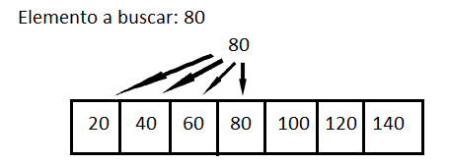
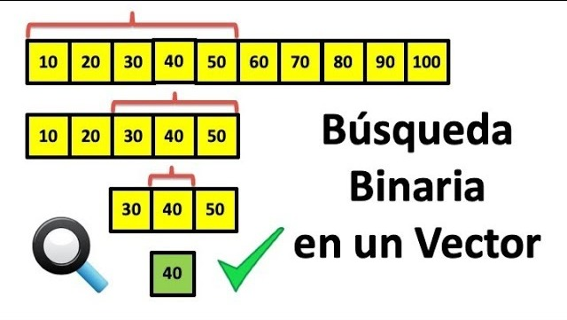
Algoritmos de busqueda
Métodos de búsqueda: lineal vs. binaria
Los algoritmos de búsqueda permiten localizar datos dentro de grandes
conjuntos de información. La búsqueda lineal y la búsqueda binaria
son dos enfoques clave.
Comparación de búsqueda lineal y binaria:
  Búsqueda Lineal:
  ✔️ Recorre cada elemento uno por uno.
  ✔️ Funciona con listas no ordenadas.
  ✔️ Complejidad O(n) (crece proporcionalmente).
  Búsqueda Binaria:
  ✔️ Divide el conjunto en mitades sucesivas.
  ✔️ Solo funciona en listas ordenadas.
  ✔️ Complejidad O(log n) (crece muy lentamente
  incluso en grandes volúmenes).

Slide 4
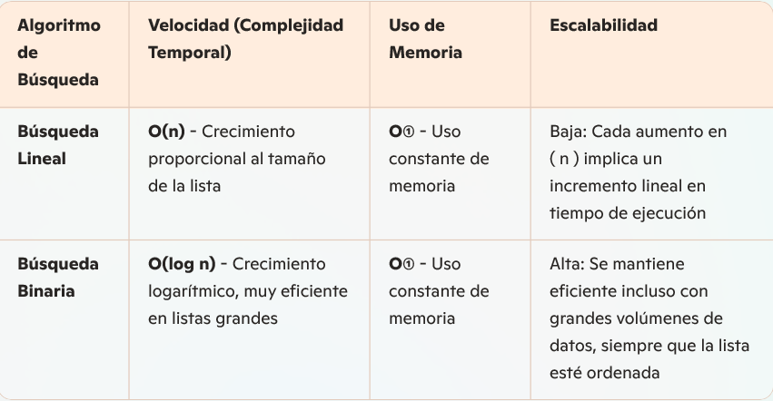
Algoritmos de busqueda
Comparación de Complejidades Algoritmos de búsqueda: Velocidad, Uso de Memoria y Escalabilidad

Slide 5
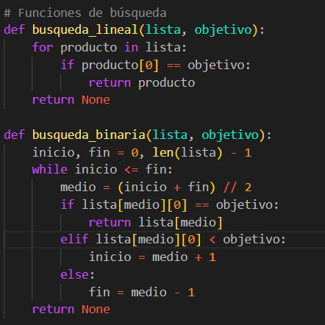
Algoritmos de busqueda
Caso practico
Búsqueda lineal (buscar_lineal(lista, valor)):
- Recorre la lista elemento por elemento, comparando cada uno con el valor buscado.
- Si encuentra una coincidencia, devuelve la posición del elemento.
-Es útil cuando la lista no está ordenada, pero puede ser lenta en listas grandes porque revisa cada elemento uno por uno.
Búsqueda binaria (buscar_binaria(lista, valor)):
- Requiere que la lista esté ordenada previamente.
- Divide la lista en mitades y compara el valor con el elemento central.
- Si el valor es menor, busca en la mitad izquierda; si es mayor, busca en la mitad derecha, reduciendo la cantidad de comparaciones en cada paso.
- Su eficiencia es mucho mayor que la búsqueda lineal, especialmente en listas grandes.

Slide 6
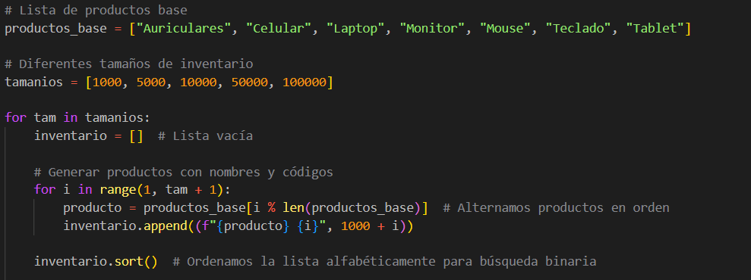
Algoritmos de busqueda
Caso Practico
Se genera un inventario de productos con tamaños definidos (1000, 5000, 10000, 50000, 100000) para evaluar las búsquedas.
Cada producto recibe un código usando producto = productos_base[i % len(productos_base)], donde el operador módulo (%) asigna elementos equitativamente en un ciclo continuo.
Luego, con .append() se agregan los productos al inventario y .sort() los ordena alfabéticamente.

Slide 7
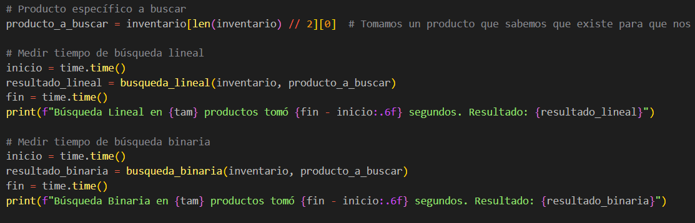
Algoritmos de busqueda
Caso practico
Se define el producto a buscar con producto_a_buscar = inventario[len(inventario) // 2][0]. Esto garantiza que el producto exista en la lista, evitando errores de fuera de rango cuando el tamaño del inventario varía.
Así, la búsqueda siempre retorna un resultado válido, seleccionando el elemento central, que en este caso es "Monitor".

Slide 8
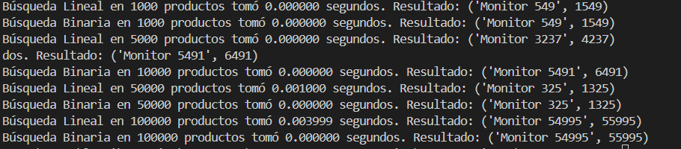
Algoritmos de busqueda
Caso Practico
Finalmente, se mide el tiempo de ejecución de ambas búsquedas utilizando la librería time de Python. Esto permite registrar cuánto tarda cada método en encontrar el producto y mostrar los resultados en pantalla, evidenciando la diferencia de rendimiento entre la búsqueda lineal y binaria.

Slide 9
Algoritmos de busqueda
Resultados obtenidos
Tamaño del Inventario | Búsqueda Lineal (seg) | Búsqueda Binaria (seg)
1,000 productos | 0.000000 | 0.000000
5,000 productos | 0.000000 | 0.000000
10,000 productos | 0.000000 | 0.000000
50,000 productos | 0.001000 | 0.000000
100,000 productos | 0.003999 | 0.000000
🔹 En inventarios pequeños, ambas técnicas tienen tiempos similares.
🔹 A medida que el inventario crece, la búsqueda lineal se ralentiza, mientras que la binaria mantiene su eficiencia.
🔹 En grandes volúmenes de datos, la búsqueda binaria es significativamente más rápida

Slide 10
Algoritmos de busqueda
Conclusiones
✅ En inventarios pequeños, ambas búsquedas ofrecen tiempos similares.
✅ En inventarios grandes, la búsqueda binaria mantiene su eficiencia, mientras que la búsqueda lineal se vuelve más lenta.
✅ Aplicar algoritmos eficientes optimiza la gestión de información y mejora la toma de decisiones.
✅ En entornos competitivos, la rapidez en la recuperación de datos impacta directamente en la productividad.

Slide 11
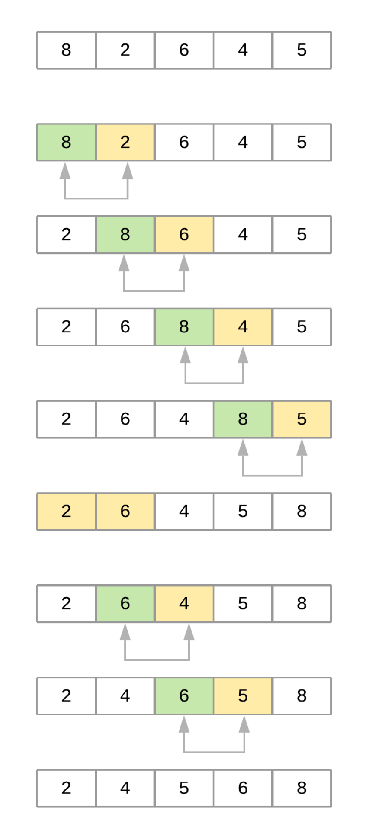
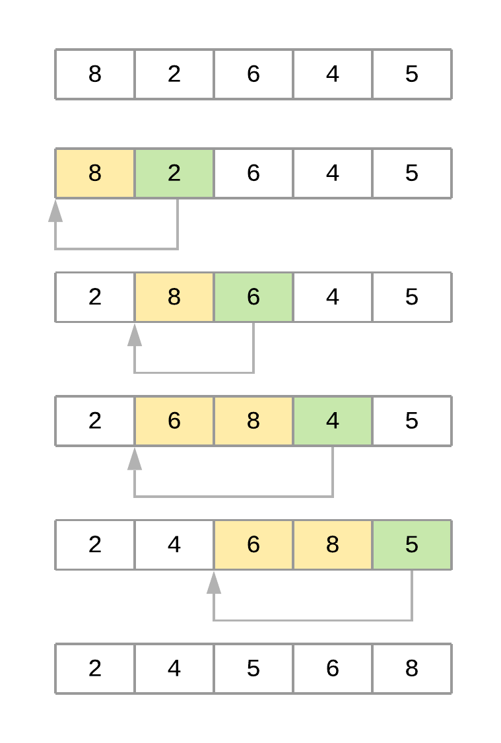
Algoritmos de ordenamiento
Métodos de ordenamiento:
Los algoritmos de ordenamiento organizan datos para facilitar su búsqueda y procesamiento. Dependiendo del volumen de datos y la eficiencia requerida, algunos métodos son más adecuados que otros.
✅ Ordenamiento Burbuja
Compara elementos adyacentes
e intercambia si están en orden
incorrecto.
Simple pero ineficiente en
Grandes volúmenes.
Complejidad: O(n²).
✅ Ordenamiento por Inserción
Construye la lista ordenada elemento por elemento.
Eficiente en listas pequeñas o casi ordenadas.
Complejidad: O(n²) en el peor caso.

Slide 12
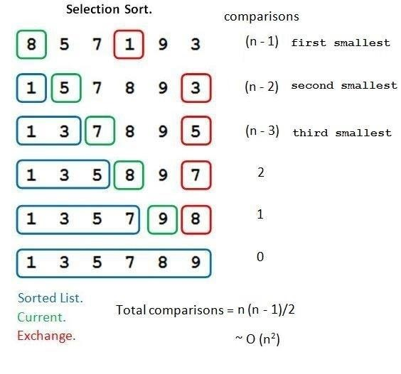
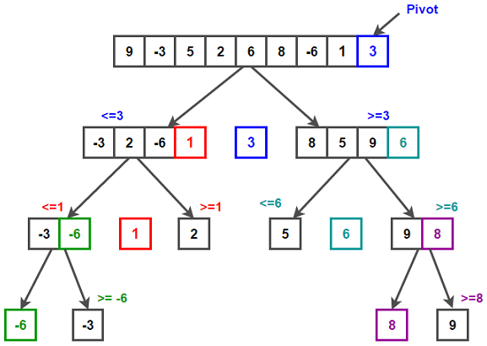
Algoritmos de ordenamiento
✅ Ordenamiento por Selección
Encuentra el menor elemento y lo coloca en su posición correcta.
Menos intercambios, pero sigue siendo lento en grandes conjuntos.
Complejidad: O(n²).
✅ Ordenamiento Rápido (QuickSort)
Divide y conquista: selecciona un pivote y ordena
recursivamente.
Muy eficiente en grandes volúmenes de datos.
Complejidad: O(n log n) en promedio.

Slide 13
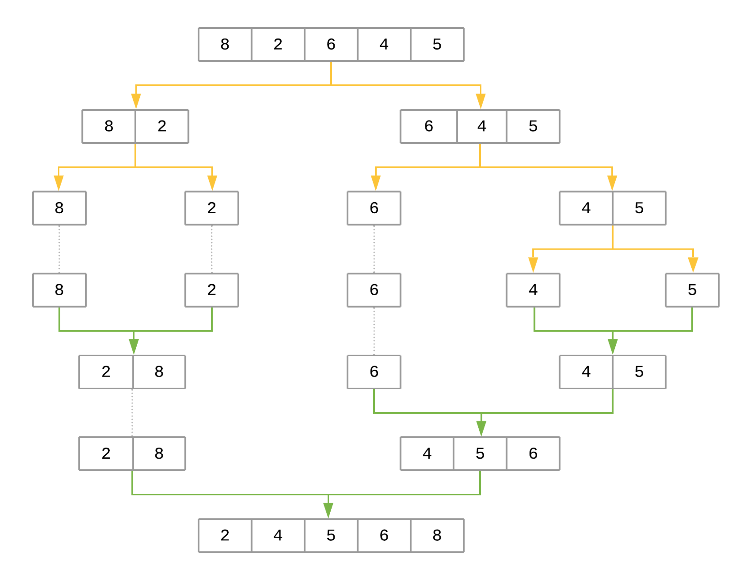
Algoritmos de ordenamiento
✅ Ordenamiento por Mezcla (MergeSort)
Divide la lista en partes más pequeñas y las combina ordenadas.
Estable y eficiente en grandes conjuntos de datos.
Complejidad: O(n log n).

Slide 14
Algoritmos de ordenamiento
Comparación de complejidades: velocidad, uso de memoria y escalabilidad
Algoritmo de Ordenamiento | Velocidad (Complejidad Temporal) | Uso de Memoria | Escalabilidad
Burbuja | O(n²) - Ineficiente para grandes volúmenes | O(1) - Uso constante | Baja: Se ralentiza significativamente a medida que crece (n)
Inserción | O(n²) en el peor caso, pero eficiente en listas casi ordenadas | O(1) - Uso constante | Moderada: Funciona bien con datos pequeños o semiordenados
Selección | O(n²) - Ineficiente en grandes conjuntos | O(1) - Uso constante | Baja: Su rendimiento es similar al Burbuja
QuickSort | O(n log n) en promedio, muy eficiente | O(log n) - Uso de memoria adicional por recursividad | Alta: Excelente desempeño en grandes volúmenes de datos
MergeSort | O(n log n) - Estable y eficiente en grandes conjuntos | O(n) - Uso adicional por almacenamiento temporal | Alta: Ideal cuando se requiere estabilidad en el ordenamiento

Slide 15
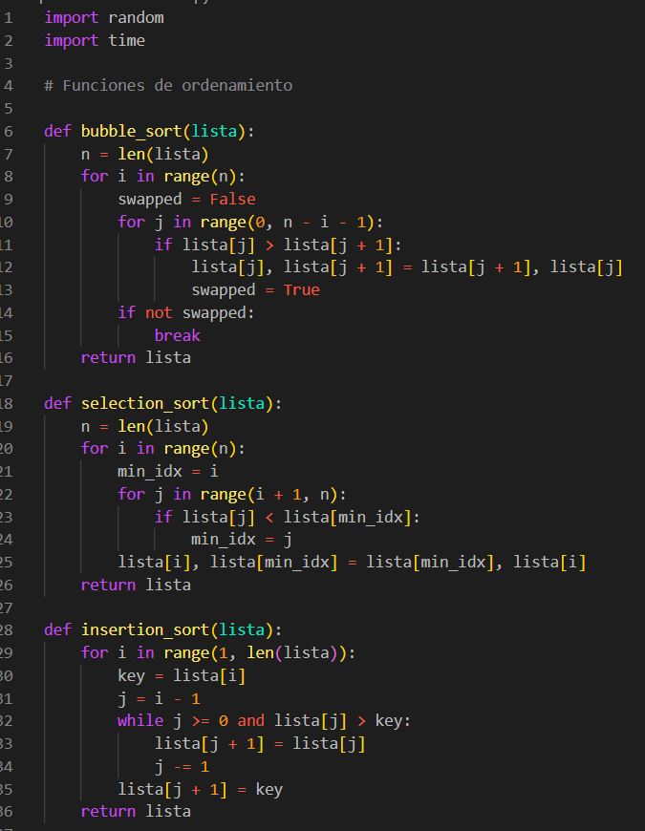
Algoritmos de ordenamiento
Caso Practico
✅ Bubble Sort (bubble_sort(lista))
- Uso del for: Recorre la lista varias veces.
- Función principal: Compara cada elemento con el siguiente e intercambia si están en el orden incorrecto.
Optimización: Si no se hacen intercambios (swapped = False), el algoritmo se detiene.
✅ Selection Sort (selection_sort(lista))
- Uso del for: Dos bucles anidados.
Función principal: Recorre la lista buscando el menor y lo intercambia con la posición correcta.
✅ Insertion Sort (insertion_sort(lista))
- Uso del for: Un bucle principal y otro interno para mover los elementos.
- Función principal: Toma un elemento y lo inserta en su posición correcta desplazando los mayores a la derecha.

Slide 16
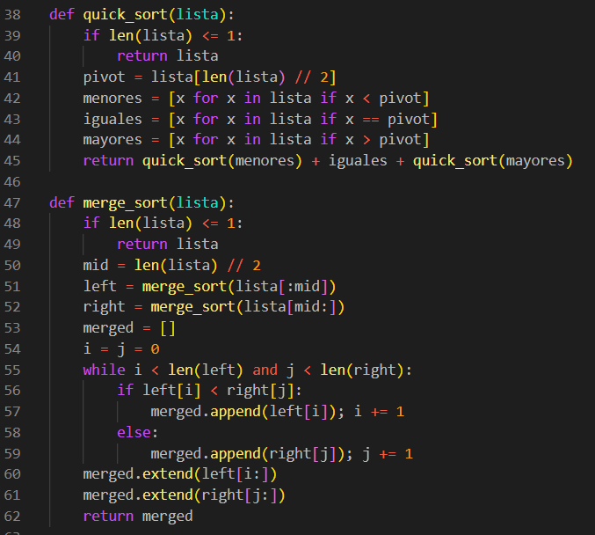
Algortimos de ordenamiento
Caso Practico
  ✅ Quicksort
  Si la lista tiene 1 elemento o menos, ya está ordenada y se devuelve tal cual.
  Selección del pivote: Se elige un pivote (en este código, el elemento central).
  Partición: Se crean tres listas:
  menores: elementos menores al pivote.
  iguales: elementos iguales al pivote.
  mayores: elementos mayores al pivote.
  Ordenación recursiva: Se aplica quick_sort a las listas menores y mayores y se concatenan los resultados con iguales.
  ✅ Mergesort
  Si la lista tiene 1 elemento o menos, se devuelve sin cambios.
  División: Se divide la lista en dos mitades (left y right).
  Ordenación recursiva: Se aplica merge_sort a ambas mitades.
  Fusión: Se comparan los elementos de left y right, agregando el menor primero en merged.
  Finalización: Se añaden los elementos restantes de left y right para completar la lista ordenada.

Slide 17
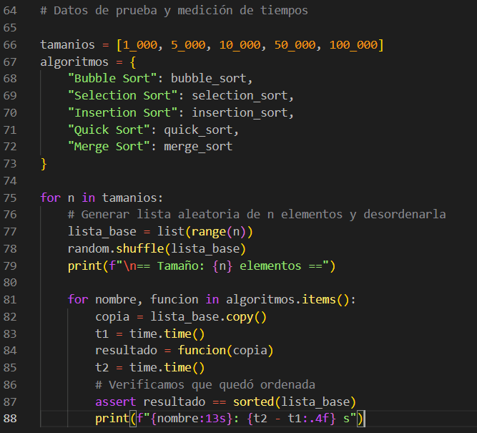
Algoritmos de ordenamiento
Caso Practico
📌 Medición de tiempos de ejecución
- Se usa time.time() antes y después de cada algoritmo para calcular su duración.
- Se genera una lista aleatoria y se aplica cada método de ordenamiento.
- La diferencia t_final - t_inicio muestra la eficiencia de cada algoritmo
✅ Primer for: Recorre los algoritmos de ordenamiento almacenados en una lista, aplicándolos uno por uno sobre la misma lista desordenada.
✅ Segundo for (opcional según el código): Si se ejecuta dentro de un método de ordenamiento, itera sobre los elementos de la lista para procesarlos según el algoritmo seleccionado.

Slide 18
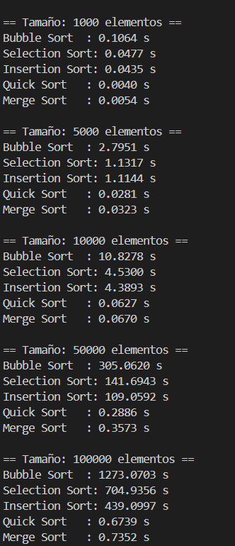
Algoritmos de ordenamiento
Caso Practico
Medimos el tiempo de ejecución utilizando la librería time de Python.
Mostramos por pantalla cuánto tarda cada método en ordenar los inventarios de diferente tamaño, evidenciando la diferencia de rendimiento entre ellos.

Slide 19
Algoritmos de ordenamiento
Resultados obtenidos
Comparación del rendimiento
Tamaño | Bubble Sort (s) | Selection Sort (s) | Insertion Sort (s) | Quick Sort (s) | Merge Sort (s)
1000 | 0.1064 | 0.0477 | 0.0435 | 0.0040 | 0.0054
5000 | 2.7951 | 1.1317 | 1.1144 | 0.0281 | 0.0323
10000 | 10.8278 | 4.5300 | 4.3893 | 0.0627 | 0.0670
50000 | 305.0620 | 141.6943 | 109.0592 | 0.2886 | 0.3573
100000 | 1273.0732 | 704.3963 | 439.0997 | 0.6739 | 0.7532
Los tiempos de ejecución muestran que Bubble Sort y Selection Sort se vuelven ineficientes en inventarios grandes, mientras que QuickSort y MergeSort mantienen tiempos bajos incluso con 100,000 elementos.

Slide 20
Algoritmos de ordenamiento
Conclusión
✅ Eficiencia variable según el tamaño del inventario – Algoritmos como Bubble Sort y Selection Sort se vuelven poco prácticos en grandes volúmenes, mientras que QuickSort y MergeSort mantienen tiempos bajos.
✅ Ordenamiento óptimo en grandes conjuntos de datos – QuickSort y MergeSort destacan por su rapidez, siendo ideales para aplicaciones donde la velocidad es clave.
✅ Importancia de la elección del algoritmo – Seleccionar el método adecuado impacta directamente en la eficiencia del procesamiento y la gestión de la información

Slide 21
Conclusion final
✅ Importancia combinada: Las técnicas de búsqueda y los algoritmos de ordenamiento optimizan el manejo de grandes volúmenes de datos.
✅ Búsqueda eficiente: Permite localizar información relevante rápidamente, mejorando diagnósticos y decisiones.
✅ Ordenamiento estratégico: Facilita la organización efectiva de datos según necesidades y volumen, con algoritmos como quicksort y insertion sort.
✅ Sinergia clave: La combinación de búsqueda y ordenamiento potencia la toma de decisiones en sectores como finanzas y gestión de inventarios.
✅ Aplicabilidad práctica: Se usa en logística, comercio electrónico y análisis financiero para mejorar eficiencia y experiencia del usuario.
✅ Tendencias futuras: Los algoritmos híbridos e inteligencia artificial permiten sistemas dinámicos y adaptativos.
✅ Impacto: La integración de ambas técnicas fortalece la eficiencia operativa y fomenta innovación en un entorno digital competitivo.

